Slide 1

CARRERA DE INGENIERÍA EN ELECTRÓNICA EN Y TELECOMUNICACIONES
DISEÑO E IMPLEMENTACIÓN DE UNA SOLUCIÓN CON TECNOLOGÍA LORA PARA EL MONITOREO DE UBICACIÓN VEHICULAR CON UN APLICATIVO WEB
ÁNGEL TRAJANO CHIRIBOGA TORRES

Slide 2
PLANTEAMIENTO DEL PROBLEMA
Existen soluciones de monitoreo vehicular que utilizan las redes inalámbricas tradicionales, que en muchas ocasiones pueden limitar el seguimiento real debido a inconvenientes como falta de cobertura
LoRa (Long – Range) bajo consumo de energía y largas distancias entre el dispositivo transmisor y el receptor
¿Cuáles serán los principales beneficios de la utilización de la tecnología LoRa como solución a necesidades de IoT (Internet of Things) para funcionalidades de monitoreo vehicular?

Slide 3
OBJETIVOS
Objetivo General
Diseñar e implementar una solución con tecnología LoRa para el monitoreo de ubicación vehicular con un aplicativo Web
Objetivos Específicos
Establecer el marco teórico de referencia que sirva de soporte o fundamento para el análisis de la solución LoRa para monitoreo vehicular.
Analizar las condiciones de propagación del escenario donde se desplegará la red LoRa.
Diseñar e implementar una arquitectura que incluya los sensores emisores, receptores en base a la tecnología LoRa, de tal manera que se definan las topologías y desarrollos necesarios para la transferencia de información.
Validar el funcionamiento del sistema de monitoreo vehicular a través de un protocolo de pruebas

Slide 4
FUNDAMENTACIÓN TEÓRICA
COMUNICACIONES INALÁMBRICAS
Medio de transmisión el aire
Ondas electromagnéticas que se propagan de forma abierta
INTERNET DE LAS COSAS
pequeños dispositivos que operan de forma autónoma y que están distribuidos físicamente alrededor de un monitoreo en común
LORA / LORAWAN
Bajo consumo de energía
Bajo costo de instalación
Autonomía de los dispositivos
Arquitectura de fácil despliegue
Seguridad de transferencia de datos
Modulación adecuada para evitar interferencias

Slide 5
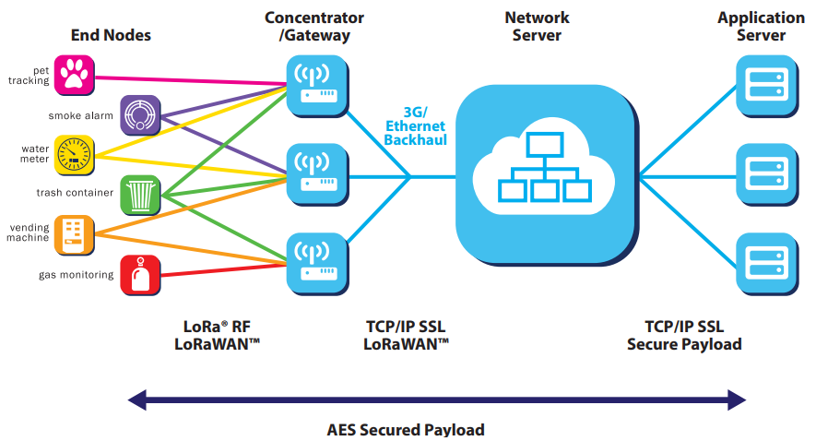
ARQUITECTURA LORA

Slide 6
DIAGRAMA DE BLOQUES DE LA SOLUCIÓN

Slide 7
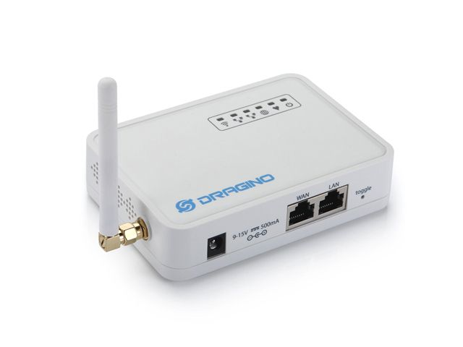
LG01-N
Procesador: 400MHz, 24K MIPS
Memoria Flash: 16 MB; RAM: 64MB
Controlador LoRa:AR9331 24K MIPS / Linux
Chip LoRa: SX2176
Interfaces:
  10M/100M RJ45 Ports x 2
  WiFi : 802.11 b/g/n
  LoRa Wireless
Alimentación: 12V DC
Conector USB 2.0 externo
Conector USB 2.0 interno
Interfaz LoRa

Slide 8
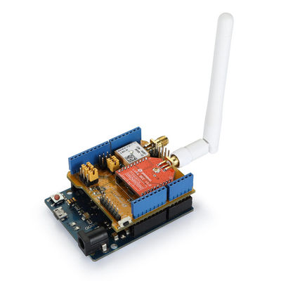
LoRa / GPS Shield
Modulo LoRA
  Estimación de enlace máximo 168 dB.
  Constante de radio frecuencia +20 dBm - 100 mW
  Tasa de bit programable hasta 300 kbps.
  Sensibilidad: menor a -148 dBm.
  IIP3 = -12.5 dBm.
  Inmunidad a altas interferencias.
  Consumo de corriente en RX:10.3 mA
  Sintetizador integrado con una resolución de 61Hz
  Modulación FSK, GFSK, MSK, GMSK, LoRaTM and OOK
  RSSI Rango Dinámico 127 dB.
  Detección automática de RF con ultra-fast AFC.
  Detección de errores CRC hasta 256 bytes
  Sensor de temperatura y baja batería
Modulo GPS
  Basado en MT3339.
  Consumo de corriente, adquisición: 25mA, Tracking: 20mA.
  Compatibilidad con GPS, SBAS.
  Tasa de bits programable hasta 300 kbps.
  Interfaz serial UART
  Tasa de subida:1Hz (Default), hasta 10Hz.
  Voltaje I/O: 2.7V ~ 2.9V.
  Protocolos: NMEA 0183, PMTK.
  Precisión de posición: <2.5 m CEP.
  Precisión de tiempo: 1PPS en 10ns
  Velocidad de precisión <0.1m/s,
  Aceleración de precisión 0.1m/s².
  Sensibilidad de adquisición: -148dBm
  Sensibilidad de Tracking -165dBm
  Sensibilidad de readquisición -160dBm.
  Temperatura de operación -40°C hasta 85°C, Temperatura de almacenamiento -45°C hasta 125°C.
  Altitud máxima Max.18000m，Velocidad máxima Max.515m/s，aceleración máxima 4G.
  Banda receptora L1 (1575.42MHz) Canal 22 (Tracking) / canal 66 (adquisición).

Slide 9
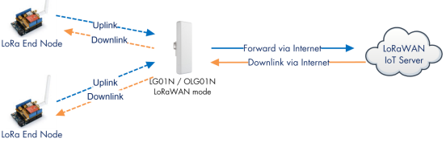
Escenario configurado
GateWay – LG01N
Receptor – LORA GPS Shield
Servidor TTN

Slide 10
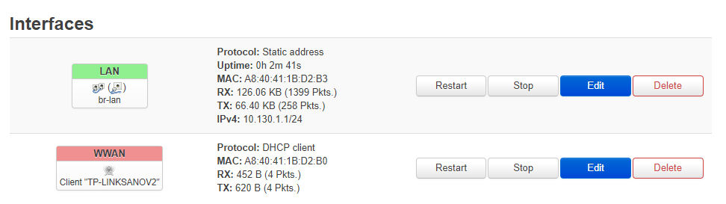
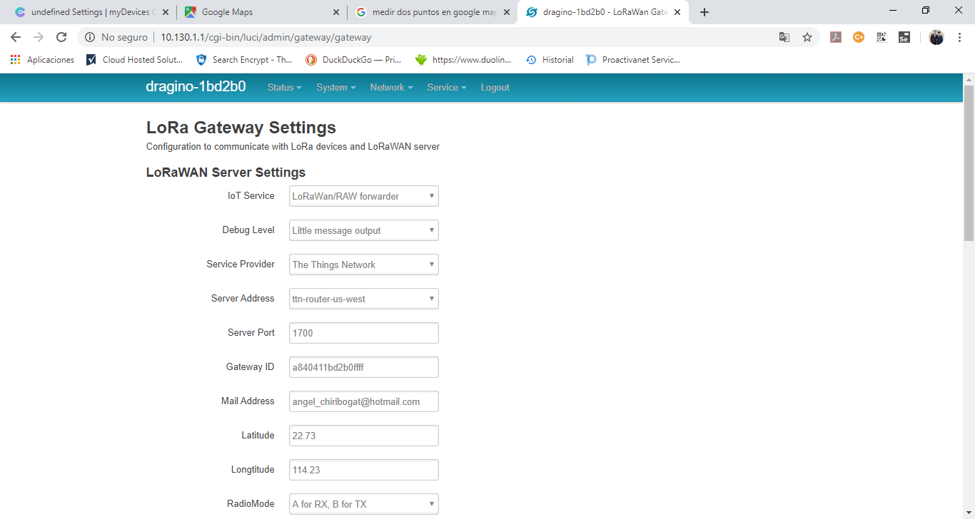
CONFIGURACIÓN
Modo operación del GW
Configuración de internet
Configuración de TTN
Configuración de Server

Slide 11
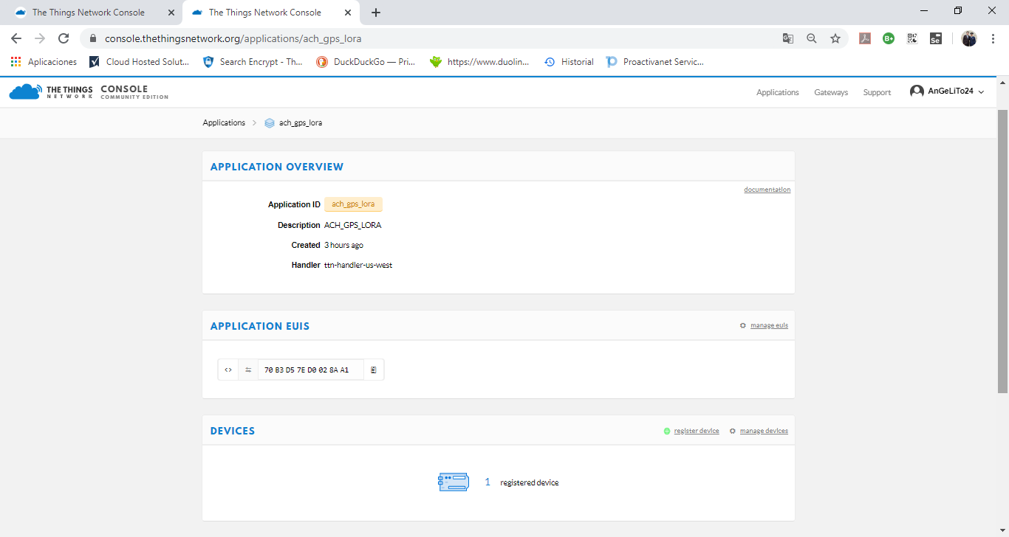
CONFIGURACIÓN
Creación de la aplicación
Configuración de dispositivo

Slide 12
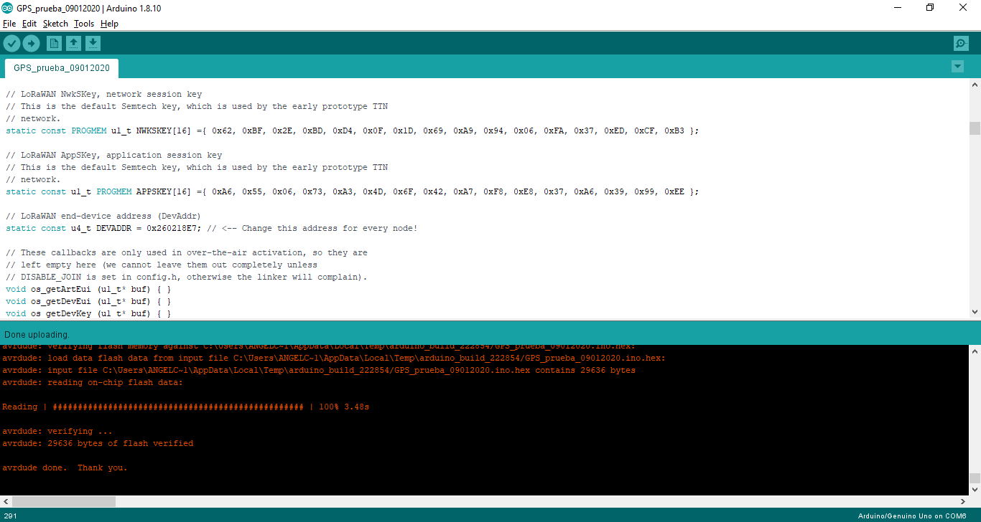
CONFIGURACIÓN ARDUINO

Slide 13
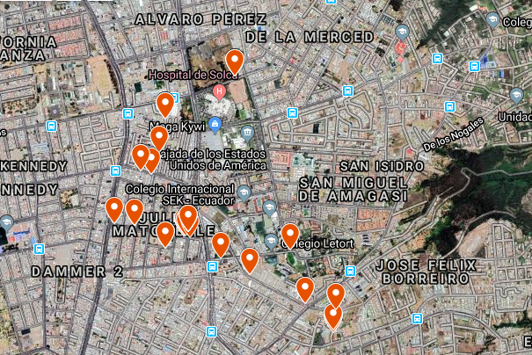
RESULTADOS
Recorrido realizado

Slide 14
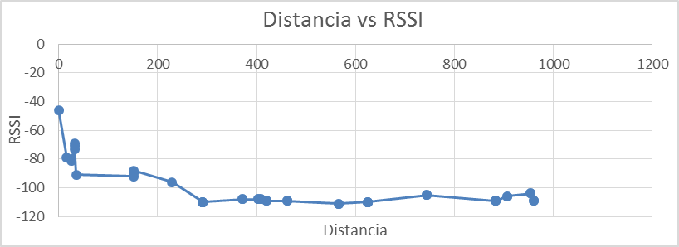
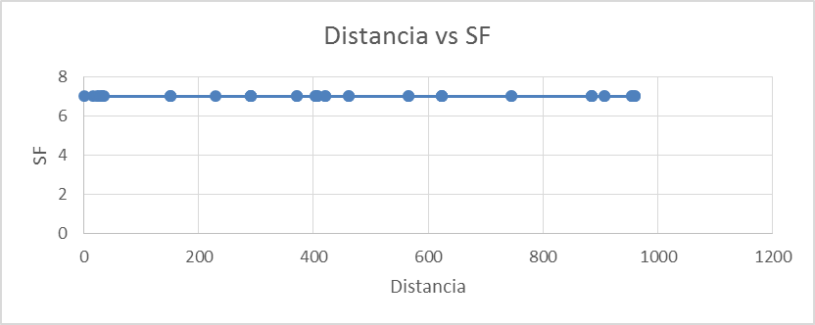
Análisis de resultados
Mientras mayor distancia existe entre estos dos equipos el RSSI es menor. RSSI debería ser variado de tal manera que a mayor distancia aún se garantice la cobertura y la confiabilidad.
El tener una relación señal/ruido (SNR) adecuado garantiza que el paquete no comience a fallar en la recepción.

Slide 15
CONCLUSIONES
El desarrollo IoT con tecnología LoRa, permitió implementar una red de comunicaciones para monitoreo vehicular con muchas ventajas como: bajo consumo de potencia con un alto rango de cobertura y transferencia de datos confiables. Lo cual abre la puerta que nuevas tecnologías sean implementadas en las ciudades de mayor desarrollo tecnológico como complemento a las redes inalámbricas convencionales
Al implementar LoRA y el sensor GPS, se pudo identificar la cobertura de la red para garantizar la transferencia de la información entre los extremos. Aplicado el campo vehicular, optimizaría las soluciones actuales que actualmente presentan altos tiempos de recepción y perdida de datos en tramos de difícil acceso debido a la dependencia de cobertura de las redes inalámbricas tradicionales
Los datos brindados por diferentes plataformas nos permiten tener varias alternativas de acceso a los datos mediante IoT y orientada al usuario.
La solución fue desarrollada en un ambiente gratuito, por tanto el dinamismo en el acceso y manejo de la información es limitado, así como la actualización de los mismos.
La programación de los equipos LORA se desarrolló en base a ARDUINO, considerando los principales parámetros para la configuración de los mismos. Dichos parámetros garantizaron la cobertura y adicionalmente, precisión en la adquisición de datos.
De los resultados obtenidos podemos demostrar que la solución planteada al inicio de este trabajo de investigación garantiza un adecuado funcionamiento y principalmente, se ubica como una buena opción al momento de buscar alternativas para monitoreo vehicular
Como toda tecnología inalámbrica es necesario realizar tareas de optimización de tal manera que a mayor distancia aún se garantice la cobertura necesaria. En el presente proyecto eso es logrado variando el RSSI.

Slide 16
RECOMENDACIONES
Implementar nuevas simulaciones prácticas, tanto virtuales como híbridas para ajustar y detectar mejoras a las redes LoRa. El trabajo puede continuarse en el área del desarrollo de software por programadores para la creación de aplicaciones se comuniquen con una base de datos, y así realizar un tracking vehicular personalizado.
Desarrollar nuevas y mejores maneras de obtención de información local y enviar a través de la red LORA, para de esta manera ampliar el área de aplicación de este tipo de redes IoT.

Slide 17
GRACIAS
ÁNGEL TRAJANO CHIRIBOGA TORRES

